Slide 1

Ⅳ-1. 집합
교과서 p.174
문제 1
다음 중에서 집합인 것을 찾고, 그 집합의 원소를 모두 말하라.
(1) 보다 작은 홀수의 모임
(2) 에 가까운 실수의 모임
(3) 우리나라의 광역시의 모임
(4) 우리 반 학생 중에서 인기가 많은 학생의 모임
정답
(1)은 집합이고, 원소는 , , ,
(3)은 집합이고, 원소는 부산, 대구, 인천, 광주, 대전, 울산

Slide 2










Ⅳ-1. 집합
교과서 p.174
문제 2
보다 작은 자연수의 집합을 라고 할 때,
다음 안에 또는 중에서 알맞은 기호를 써넣으라.
(1) (2)
(3) (4)
정답
(1) (2) (3) (4)

Slide 3






Ⅳ-1. 집합
교과서 p.175
문제 3
다음 집합의 원소를 안에 모두 나열하라.
(1) 보다 작은 소수의 집합
(2) 는 의 약수
정답
(1)
(2)

Slide 4




Ⅳ-1. 집합
교과서 p.175
문제 4
다음 집합에 속하는 원소들이 가지는 공통된 성질을 조건으로 제시하여 집합을 나타내라.
(1) 이하의 홀수의 집합
(2)
정답
(1) 는 이하의 홀수
(2) 는 의 약수

Slide 5



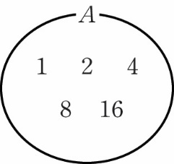
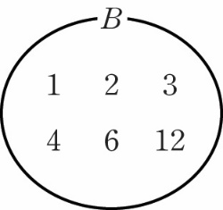
Ⅳ-1. 집합
교과서 p.175
문제 5
다음 집합을 벤다이어그램으로 나타내라.
(1)
(2) 는 의 약수
정답
(1) (2)

Slide 6








Ⅳ-1. 집합
교과서 p.177
문제 1
다음 두 집합 사이의 포함 관계를 기호
또는 를 사용하여 나타내라.
(1)
(2) 는 의 약수 는 의 약수
정답
(1)
(2)

Slide 7









Ⅳ-1. 집합
교과서 p.178
문제 2
다음 중 서로 같은 집합끼리 짝 지어라.
인 정수
는 과 의 공약수
정답
와 , 와

Slide 8




Ⅳ-1. 집합
교과서 p.178
예제 1
집합 의 진부분집합을 모두 구하라.
정답
, ,

Slide 9










Ⅳ-1. 집합
교과서 p.178
문제 3
집합 의 부분집합과 진부분집합을 모두 구하라.
정답
집합 의 부분집합은
, , , , , , ,
집합 의 진부분집합은 자신을 제외한
, , , , , ,

Slide 10












Ⅳ-1. 집합
교과서 p.180
문제 1
다음 두 집합 , 에 대하여 와
를 구하라.
(1) ,
(2) 는 의 약수
는 의 약수
정답
(1) ,
(2) ,

Slide 11









Ⅳ-1. 집합
교과서 p.180
문제 2
두 집합 , 에 대하여 벤다이어그램을 이용하여 다음 두 집합 사이의 포함 관계를 알아보고, 친구와 비교해 보자.
(1) , (2) ,
(3) ,
정답
(1) (2)
(3)

Slide 12








Ⅳ-1. 집합
교과서 p.181
문제 3
두 집합 , 에 대하여 다음을 구하라.
(1) , , 일 때,
(2) , , 일 때,
정답
(1)
(2)

Slide 13







Ⅳ-1. 집합
교과서 p.181
문제 4
명의 청중이 두 가수의 노래를 듣고 감동하면 노래가 끝날 때마다 투표하는 프로그램이 있다. 가수 와 의 노래가 끝난 후 가수 에게 투표한 청중이 명, 가수 에게 투표한 청중이 명, 두 가수 와 모두에게 투표한 청중이 명일 때, 가수 또는 가수 에게 투표한 청중은 몇 명인지 구하라.
정답
명

Slide 14







Ⅳ-1. 집합
교과서 p.182
문제 5
전체집합 의
두 부분집합
, 인 자연수
에 대하여 과 를 구하라.
정답
,

Slide 15





Ⅳ-1. 집합
교과서 p.183
문제 6
두 집합 ,
에 대하여 다음과 같은 교환법칙이 성립함을 확인하라.
(1)
(2)
정답
(1)
(2)

Slide 16



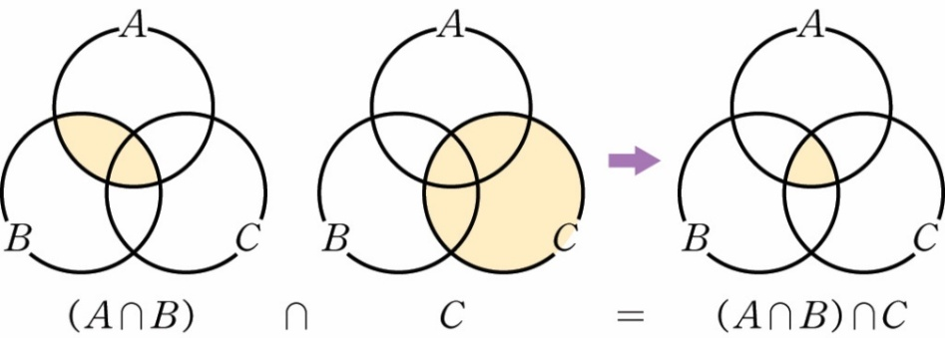
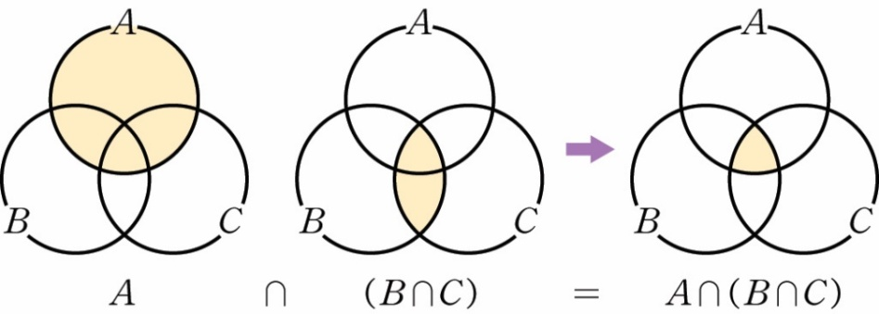
Ⅳ-1. 집합
교과서 p.183
문제 7
세 집합 , , 에 대하여 등식
가 성립함을 다음 벤다이어그램을 이용하여 확인하라.
정답
따라서 가 성립한다.

Slide 17
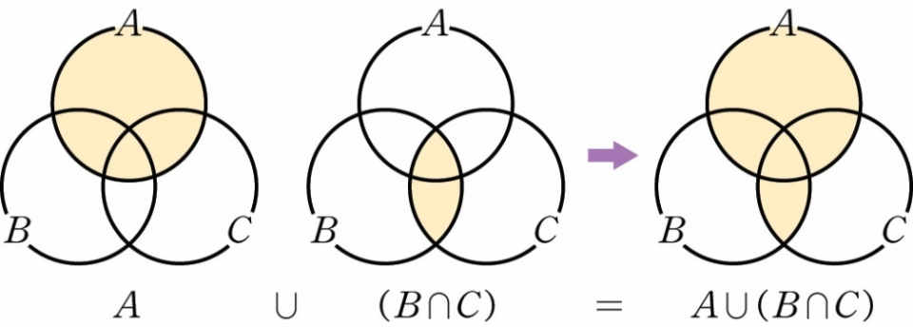
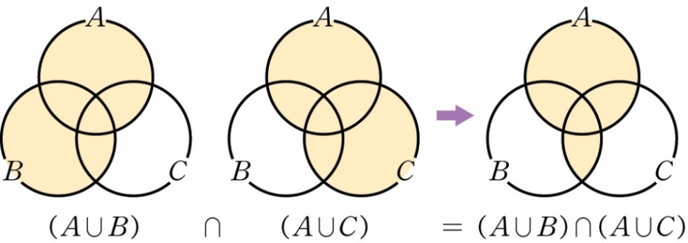
Ⅳ-1. 집합
교과서 p.184
문제 8
세 집합 , , 에 대하여 등식
가 성립함을 다음 벤다이어그램을 이용하여 확인하라.
정답
따라서 가 성립한다.

Slide 18





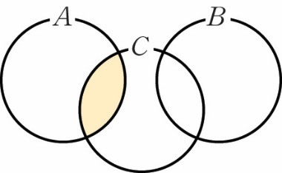

Ⅳ-1. 집합
교과서 p.185
문제 9
세 집합 , , 에 대하여 , 가 서로소일 때, 등식 가 성립함을 확인하라.
정답
인 세 집합 , , 에 대하여
이므로 가 성립한다.

Slide 19





Ⅳ-1. 집합
교과서 p.185
문제 10
전체집합 의 부분집합 에 대하여 다음이 성립함을 벤다이어그램을 이용하여 확인하라.
(1)
(2)
(3)

Slide 20
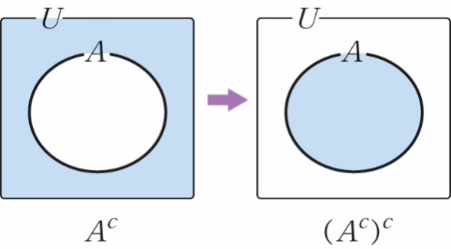

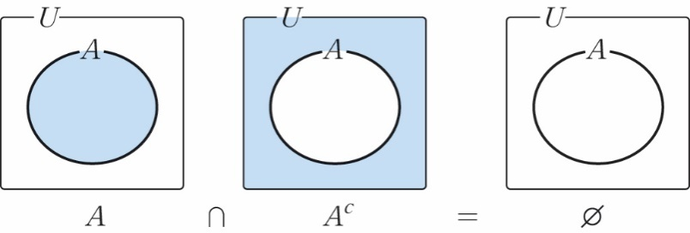

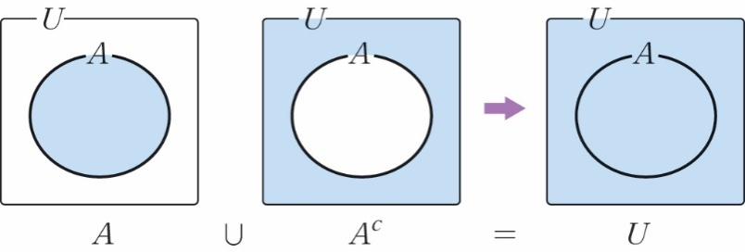

정답
(1) 따라서 가
성립한다.
(2) 따라서 이
성립한다.
(3) 따라서 가
성립한다.

Slide 21




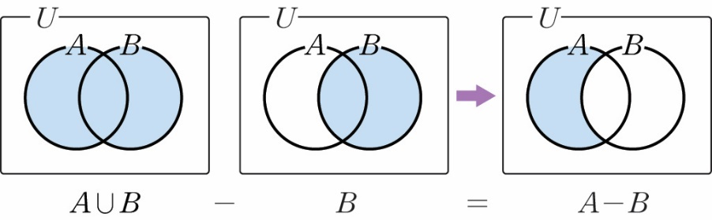

Ⅳ-1. 집합
교과서 p.186
문제 11
전체집합 의 두 부분집합 , 에 대하여 등식 가 성립함을 벤다이어그램을 이용하여 확인하라.
정답
따라서 가 성립한다.

Slide 22




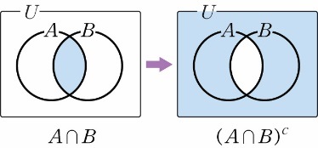
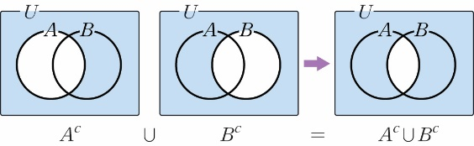

Ⅳ-1. 집합
교과서 p.186
문제 12
전체집합 의 두 부분집합 , 에 대하여 등식
이 성립함을 다음 벤다이어그램을 이용하여 확인하라.
정답
따라서 이 성립한다.

Slide 23





Ⅳ-1. 집합
교과서 p.187
문제 13
전체집합 는 이하의 자연수 의 두 부분집합 는 의 약수 ,
에 대하여 을
구하라.
정답

Slide 24



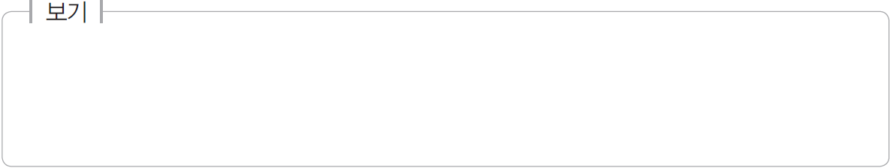




Ⅳ-1. 집합
교과서 p.188
중단원 학습 점검 01
집합 가 는 미만의 짝수 일 때, 옳은 것만을 보기에서 모두 고르라.
ㄱ. ㄴ.
ㄷ. ㄹ.
정답
ㄱ, ㄷ

Slide 25









Ⅳ-1. 집합
교과서 p.188
중단원 학습 점검 02
다음 안에 , , 중에서 알맞은 것을 써넣으라.
(1) 는 의 약수 는 의 약수
(2)
(3)
정답
(1) (2) (3)

Slide 26











Ⅳ-1. 집합
교과서 p.188
중단원 학습 점검 03
전체집합 는 이하의 자연수 의 두 부분집합 ,
는 소수 에 대하여 다음 집합을 구하라.
(1) (2) (3) (4)
정답
(1) (2)
(3) (4)

Slide 27





Ⅳ-1. 집합
교과서 p.188
중단원 학습 점검 04
두 집합 ,
에 대하여 이고 가 성립할 때, 상수 의 값을 구하라.
정답

Slide 28




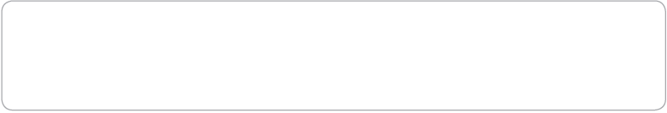





Ⅳ-1. 집합
교과서 p.189
중단원 학습 점검 05
자연수 에 대하여 집합 를
는 의 약수 라고 할 때, 다음 물음에 답하라.
(1) 다음 두 집합 사이의 포함 관계를 조사하라.
(2) 일 때, 두 자연수 , 은 어떤 관계가
있는지 말하라.
① ②
정답
(1) , (2) 는 의 약수이다.

Slide 29


Ⅳ-1. 집합
교과서 p.189
중단원 학습 점검 06
전체집합 의 부분집합 중에서 집합 와 서로소인 집합의 개수를 구하라.
정답

Slide 30




Ⅳ-1. 집합
교과서 p.189
중단원 학습 점검 07
가은이네 학교 체육 대회에서 학급별 경기로 피구와 배구 경기를 한다. 가은이네 반 학생 명 중 배구 경기에 출전하는 학생은 명이고, 어느 경기에도 출전하지 않는 학생은 명이다. 두 경기 중 한 경기에만 출전하는 학생이 명일 때, 피구 경기에 출전하는 학생은 몇 명인지 구하라.
정답
명

Slide 31












Ⅳ-1. 집합
교과서 p.189
중단원 학습 점검 08
전체집합 의 공집합이 아닌 두 부분집합 , 에 대하여 같은 집합끼리 선으로 이어 보라.
(1) 〮 〮
(2) 〮 〮
(3) 〮 〮
(4) 〮 〮
정답
(1) (2)
(3) (4)

